Slide 1
Правові основи забезпечення безпеки інформаційних технологій
Закони України та інші нормативно-правові акти, що регламентують відносини суб'єктів в інформаційній сфері та захист інформації. Відповідальність за порушення у сфері захисту інформації та неправомірного використання автоматизованих систем.

Slide 2
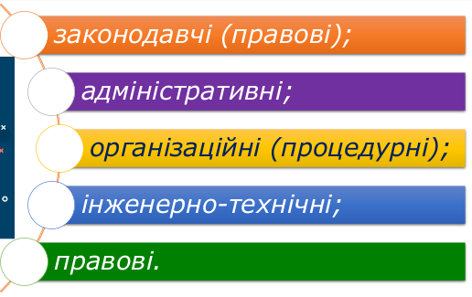
Види заходів протидії загрозам безпеки

Slide 3
Види захисту
Морально-етичні засоби реалізуються у вигляді норм поведінки особи в інформаційному просторі
Правові засоби встановлюють правила користування інформацією та відповідальність користувачів за їх порушення
Адміністративні (організаційні) засоби регламентують порядок взаємодії користувачів з інформаційними системами
Технічні (фізичні) засоби забезпечують захист від несанкціонованого доступу, пошкодження інформаційної системи тощо
Програмні засоби забезпечують захист інформаційної системи від комп’ютерних вірусів, ідентифікацію користувачів тощо

Slide 4
Інформаційна етика
Етика - філософське дослідження моралі і моральності.
Комп'ютерна етика займається дослідженням поведінки людей, що використовують комп’ютер, на основі чого виробляються відповідні моральні приписи й своєрідні норми етики.
Інформаційна етика розглядає проблеми власності, доступу, безпеки й спільності інформації.
Етичні норми здебільшого не є обов’язковими і не затверджені в законодавчому порядку, але їх невиконання часто призводить до падіння авторитету та престижу людини, групи осіб, організації або країни.

Slide 5
Морально-етичні правила інформаційної безпеки
Використовуйте тільки ліцензоване програмне забезпечення.
Робіть посилання на використані ресурси.
Використовуйте антивірусні програми.
Створюйте надійні паролі під час реєстрації акаунтів.
Не розголошуйте приватну інформацію стороннім особам.
Обмежуйте доступ сторонніх осіб до комп’ютера.
Не відкривайте листи й файли, отримані від незнайомих людей.

Slide 6
Базові права
Поряд із загальнолюдськими етичними нормами є такі базові права, як:
загальнодоступність — гарантує право на комунікацію й передбачає доступність державних інформаційних ресурсів;
таємниця приватного життя — дотримання конфіденційності довірених даних;
недоторканність приватної власності — основа майнового порядку, дотримання права власності на дані й норм авторського права.

Slide 7
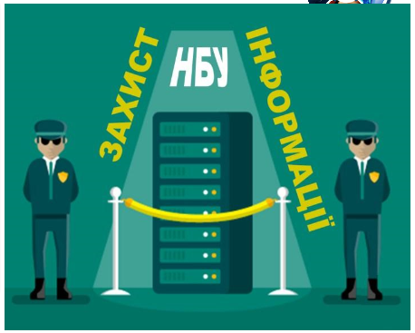
Види заходів протидії загрозам безпеки
Правові заходи – розробка норм, що встановлюють відповідальність за:
комп'ютерні злочини,
захист авторських прав програмістів,
удосконалювання карного і цивільного законодавства, судочинства.

Slide 8
Правовий захист
Правовий захист інформації (даних) передбачає:
наявність прав на інформацію — сертифікацію, ліцензування, патентування;
реалізацію прав — захист інтелектуальної власності, захист авторських прав;
контроль за процедурами реалізації прав — систему адміністративного, програмного, фізико-технічного захисту інформації.
Фактично сфера безпеки інформації – не захист інформації, а захист прав власності на неї.

Slide 9
Правові основи забезпечення безпеки інформаційних технологій
На законодавчому рівні в Україні прийнято закони і видано постанови Кабінету Міністрів щодо забезпечення інформаційної безпеки:
«Про інформацію»,
«Про захист інформації в інформаційно-телекомунікаційних системах»,
«Про державну таємницю»,
«Про захист персональних даних»,
«Про авторське право і суміжні права» та ін
Постанову Кабінету міністрів України «Про затвердження Правил забезпечення захисту інформації в інформаційних, телекомунікаційних та інформаційно-телекомунікаційних системах».
Незаконне втручання в роботу комп’ютерів і мереж, а також розповсюдження вірусів тягне за собою кримінальну відповідальність (ст. 361 Кримінального кодексу України).

Slide 10
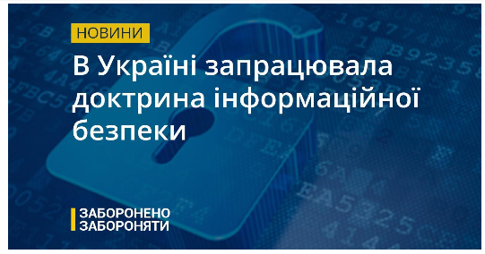
Доктрина інформаційної безпеки України
Затверджена у лютому 2017 року

Slide 11
Законодавство України
Закон України “Про доступ до публічної інформації ”
Публічна інформація - це відображена та задокументована будь-якими засобами та на будь-яких носіях інформація, що була отримана або створена в процесі виконання суб'єктами владних повноважень своїх обов'язків, передбачених чинним законодавством, або яка знаходиться у володінні суб'єктів владних повноважень, інших розпорядників публічної інформації, визначених цим Законом
суб'єкти владних повноважень - органи державної влади, інші державні органи, органи місцевого самоврядування, що здійснюють владні управлінські функції відповідно до законодавства та рішення яких є обов'язковими для виконання
Публічна інформація є відкритою, крім випадків, встановлених законом
Інформацією з обмеженим доступом є конфіденційна, таємна, службова

Slide 12
Правові основи забезпечення безпеки інформаційних технологій
У прийнятих в Україні законодавчих нормах, вказується, зокрема, що захисту підлягає:

Slide 13
Законодавство України
Закон України “Про захист персональних даних ”
Персональні дані - відомості чи сукупність відомостей про фізичну особу, яка ідентифікована або може бути конкретно ідентифікована
Об'єктами захисту є персональні дані, які обробляються в базах персональних даних
Передбачене укладання згоди на обробку персональних даних

Slide 14
В Україні створено :
Державну службу спеціального зв'язку та захисту інформації України —державний орган спеціального призначення, який опікується питаннями забезпечення формування і реалізації державної політики у сферах захисту державних інформаційно-телекомунікаційних систем, криптографічного й технічного захисту інформації, використання і захисту державних електронних інформаційних ресурсів.
Кіберполіцію України - реалізація державної політики в сфері протидії кіберзлочинності, завчасне інформування населення про появу нових кіберзлочинців, впровадження програмних засобів для систематизації кіберінцидентів, реагування на запити зарубіжних партнерів, які будуть надходити по каналах Національної Цілодобової мережі контактних пунктів.

Slide 15
Практика
Перейдіть до веб сайту кіберполіції України
Переглянути веб сайт
Які завдання реалізує кіберполіція?
Які рекомендації надає кіберполіція?
Перегляньте розділ Новини. Ознайомтеся з новиною про викриття зловмисника. Які протиправні дії здійснив зловмисник щодо порушення інформаційної безпеки?
Перегляньте розділ Вакансії На яку посаду оголошено конкурс? Які вимоги до кандидата?
Notes:
Незаконне втручання в роботу комп'ютерів,
комп'ютерних мереж та розповсюдження вірусів тягне
за собою кримінальну відповідальність

Slide 16
Практика
Перейдіть до веб сайту CERT-UA
Урядової команди реагування на комп’ютерні надзвичайні події України, яка функціонує в складі Державної служби спеціального зв’язку та захисту інформації України.
Перегляньте сайт CERT-UA.
Які завдання реалізує CERT-UA?
Перегляньте новини опубліковані на сайті за квітень. Ознайомтеся з однією з них. Про які загрози інформаційної безпеки йде мова? На кого(на що) вони націлені?
Notes:
Незаконне втручання в роботу комп'ютерів,
комп'ютерних мереж та розповсюдження вірусів тягне
за собою кримінальну відповідальність

Slide 17
Практика
Перейдіть до веб сайту кіберполіції України
Переглянути веб сайт
Які завдання реалізує кіберполіція?
Які рекомендації надає кіберполіція?
Перегляньте розділ Новини. Ознайомтеся з новиною про викриття зловмисника. Які протиправні дії здійснив зловмисник щодо порушення інформаційної безпеки?
Перегляньте розділ Вакансії На яку посаду оголошено конкурс? Які вимоги до кандидата?
Опрацювати
Ст. 361 Кримінального кодексу України
Notes:
Незаконне втручання в роботу комп'ютерів,
комп'ютерних мереж та розповсюдження вірусів тягне
за собою кримінальну відповідальність

Slide 18
Класифікація порушників кібербезпеки
Ха́кер (від англ. to hack – рубати) – особливий тип комп'ютерних спеціалістів.
Інколи цей термін використовують для позначення спеціалістів взагалі — у тому контексті, що вони мають дуже детальні знання в якихось питаннях, або мають достатньо нестандартне і конструктивне мислення.
За однією з легенд, слово «hack» уперше стало застосовуватись у Массачусетському технологічному інституті для позначення проекту, який не має видимого практичного значення і виконується виключно заради задоволення від самого процесу роботи.
Хакери (хекери) — це узагальнююча назва людей, які зламують комп'ютерні системи і одержують неправомірний доступ до ресурсів.

Slide 19
Категорії порушників
Для запобігання можливих загроз, фірми повинні не тільки забезпечити захист операційних систем, програмного забезпечення і контроль доступу, але і спробувати виявити категорії порушників і ті методи, які вони використовують.
Шукачі пригод
Ідейні «хакери»
«Хакери»-професіонали
Ненадійні (неблагополучні) співробітники
За оцінками експертів США напади «хакерів» на комп'ютери і мережі федеральних державних систем відбуваються в цій країні не рідше 50-ти раз на день.
Багато великих компаній і організації піддаються атакам кілька разів у тиждень, а деякі навіть щодня.

Slide 20
Це цікаво:
Для позначення різних категорій комп'ютерних злочинців використовуються різноманітні терміни: «хакери», «кракери», «пірати», «шкідники».
Хакери (хекери) — це узагальнююча назва людей, які зламують комп'ютерні системи.
Професійні зламувачі — кракери (або «крекери», не плутати з печивом!), які є серйозними порушниками безпеки, оскільки не мають жодних моральних обмежень.

Slide 21
Це цікаво:
Найбільш криміногенною групою є пірати — професіонали найвищого ґатунку, які спеціалізуються на крадіжках текстів нових комерційних програмних продуктів, технологічних ноу-хау тощо. Така робота, природно, виконується на замовлення або передбачає реального покупця. За відсутності замовлень пірат може зосередитися на кредитних картках, банківських рахунках, телефонному зв’язку. В усіх випадках мотивація – матеріальні інтереси, а не цікавість чи пустощі.
За даними дослідження корпорації IDG у 88 % випадків розкрадання інформації відбувається через працівників фірм і тільки 12 % — через зовнішні проникнення із застосуванням спеціальних засобів.

Slide 22
Хакери
Шкідники (вандали) намагаються реалізувати у кіберпросторі свої патологічні схильності — вони заражають його вірусами, частково або повністю руйнують комп'ютерні системи. Найчастіше вони завдають шкоди без якої-небудь вигоди для себе (крім морального задоволення). Часто спонукальним мотивом є помста. Іноді шкідника надихає масштаб руйнівних наслідків, значно більший за можливі позитивні успіхи від аналогічних зусиль.

Slide 23
Хакери
Експериментатори («піонери»). Найчастіше це молоді люди, які під час освоєння інструментальних та інформаційних ресурсів мережі і власного комп'ютера бажають вчитися тільки на власних помилках, відштовхуючись від того, «як не можна». Основну частину цієї групи становлять діти та підлітки. Головною мотивацією у цій групі є гра. З експериментаторів виходять професіонали високого класу, зокрема і законослухняні

Slide 24
Практика
Виконайте тестову роботу
https://naurok.com.ua/test/start/127673
https://naurok.com.ua/test/ob-ekti-zahistu-vidi-zahodiv-protidi-zagrozam-bezpeki-perevagi-ta-nedoliki-riznih-vidiv-zahodiv-zahistu-osnovni-principi-pobudovi-sistemi-bezpeki-informaci-v-avtomatizovaniy-sistemi-2034076.html

